Slide 1
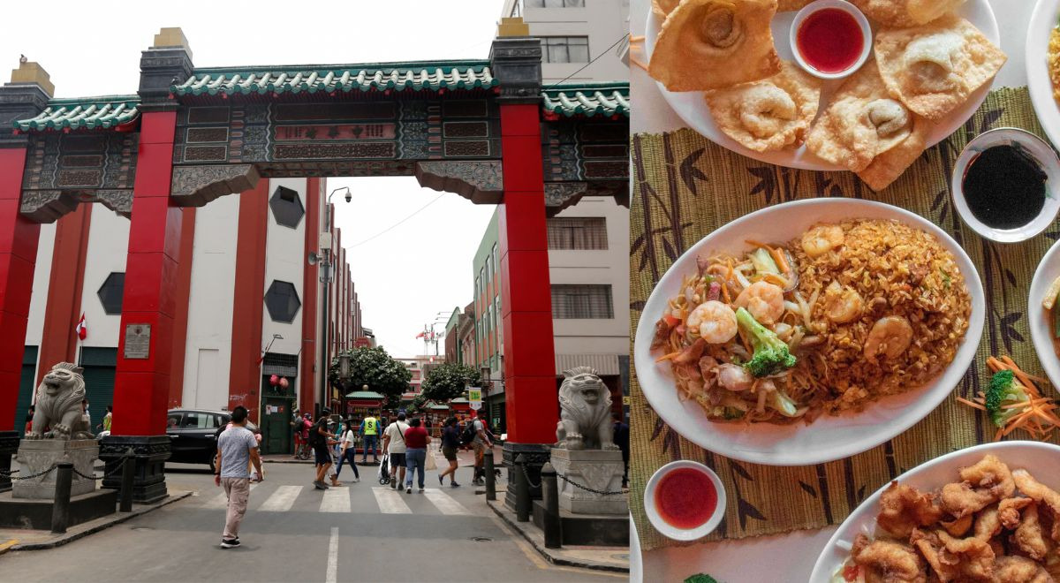
LA INMIGRACIÓN CHINA EN LIMA

Slide 2
LA INMIGRACIÓN CHINA EN LIMA
Desde la semiesclavitud a rostro gastronómico del Perú
Dr. Pablo Isla Monsalve
Programa de Estudios Latinoamericanos
Instituut voor Geschiedenis
Universiteit Leiden
Maastricht, 19 de noviembre de 2024

Slide 3
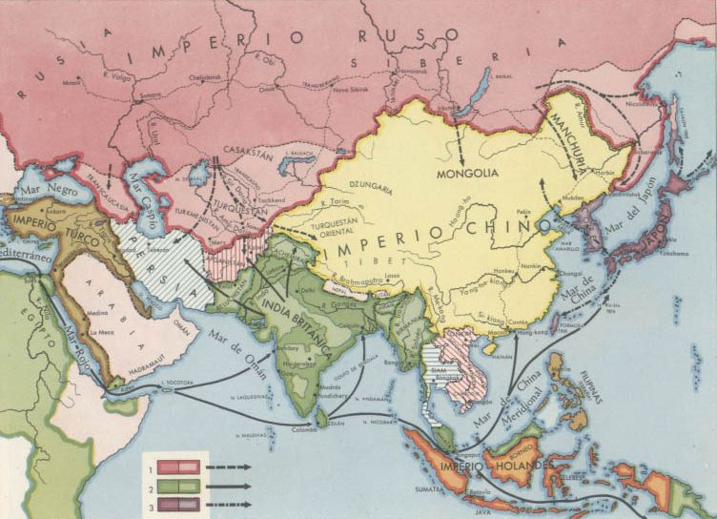
La República Popular China es el país más poblado del mundo: 1,4 billones de habitantes.
Chinos de ultramar: 39,8 millones (comunidades chinas a lo largo del mundo, sin considerar su nacionalidad).
Comunidad china en Lima (Perú): una de las más grandes fuera de Asia.
A la persona con ascendencia china en el Perú se le llama tusán (出生, tusheng en mandarín).
China en el siglo XIX.
1) Imperio ruso y líneas de su expansión; 2) Imperio británico y líneas de su expansión; 3) Imperio japonés y líneas de su expansión.

Slide 4
Fases de la migración sinoperuana
Primera fase: migración china hacia Perú de cientos de sangleyes a Hispanoamérica entre 1492 y 1792.
Un sangleye era un chino que residía en las Filipinas durante los tiempos del colonialismo español.
Segunda fase: comercio de culíes entre 1849 y 1879, casi 100.000 chinos fueron transportados al puerto de El Callao.
Culíes o coolies: nombre dado a los trabajadores asiáticos durante el siglo XIX y comienzos del XX. Se refiere particularmente a los trabajadores de la parte del sur de China (Cantón y, en menor medida, Fujián), Indonesia, Filipinas o India.
Chinos emigrados a América mediante contratos de viaje y trabajo con tratantes de emigrantes británicos en Asia.
Trabajo en condiciones precarias no tan diferente a las de los esclavos africanos, quienes eran, en muchos casos, sus predecesores.

Slide 5
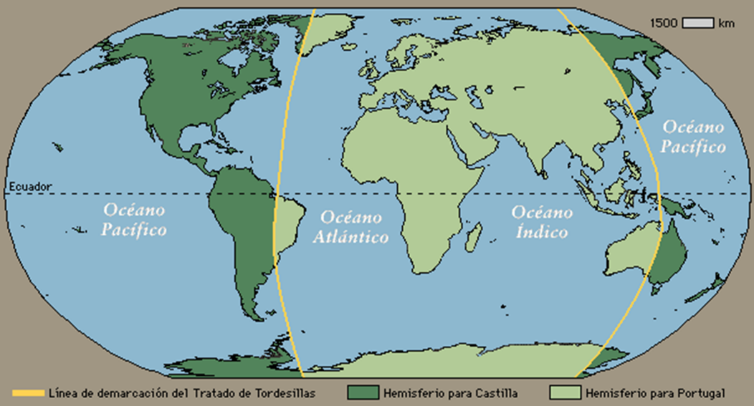
Imperio Español e Imperio Portugués durante la época colonial. Tratado de Tordesillas (1494).

Slide 6
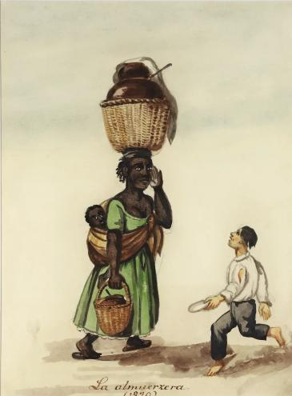
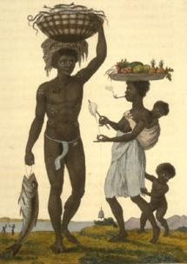
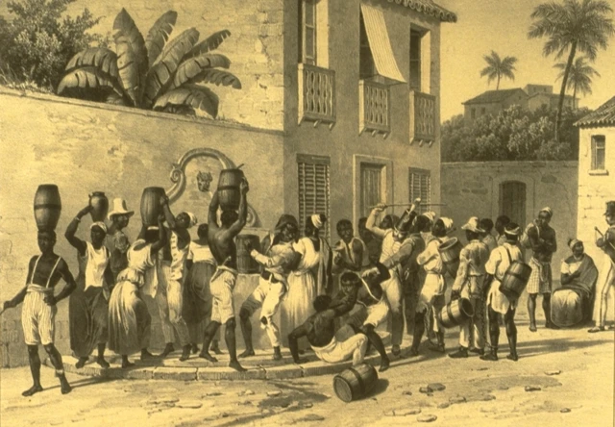
Después de la independencia del Perú (1821) se necesitó mano de obra de eslavos africanos para estabilizar la economía.
Fines de la década de 1840: proceso mundial de abolición de la esclavitud, también en Perú.
Los hacendados peruanos se quejaban de la falta de trabajadores y el Gobierno decidió importar trabajadores chinos al país en 1849, inspirado por el proceso migratorio de asiáticos de Cuba (desde 1845).
1849: primera llegada de culíes a Perú.
1854: abolición de la esclavitud en Perú.
Dibujos de los esclavos africanos en Lima, 1808.

Slide 7
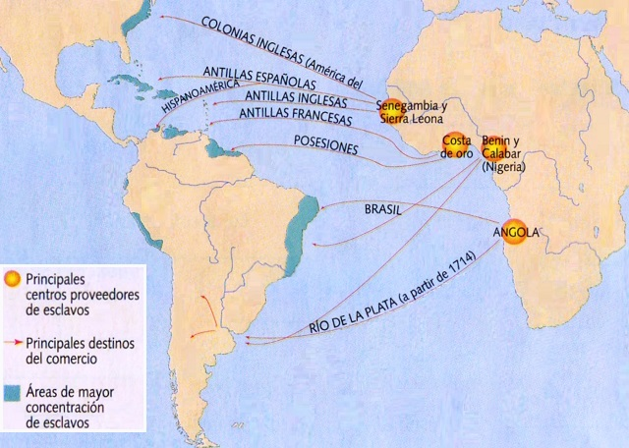
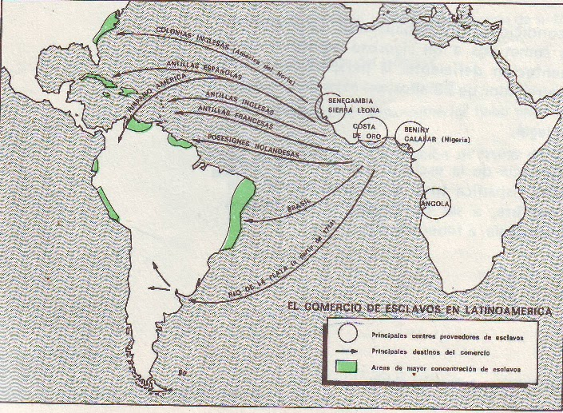
Rutas de la esclavitud de origen africano en América (siglos XVI-XIX)

Slide 8
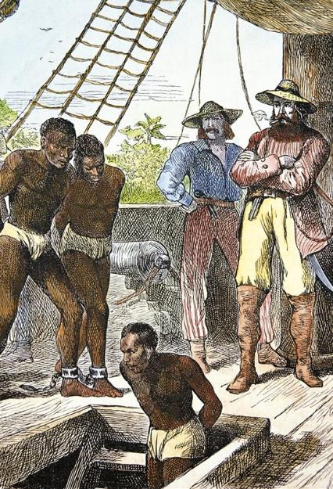
Fechas de abolición de la esclavitud
1823 Chile
1824 Provincias Unidas de América Central
1829 México [proceso iniciado en 1823]
1834 Imperio Británico
1842 Uruguay
1848 Imperio Francés
1851 Bolivia
1852 Ecuador
1853 Argentina [proceso iniciado en 1813]
1854 Peru, Venezuela [proceso iniciado en 1821]
1863 Imperio Holandés [+10 años de trabajo obligatorio]
1865 Estados Unidos
1870 Paraguay
1873 Puerto Rico
1886 Cuba
1888 Brasil
A bordo de un barco esclavista, grabado de Joseph Swain, 1835 [fragmento].

Slide 9
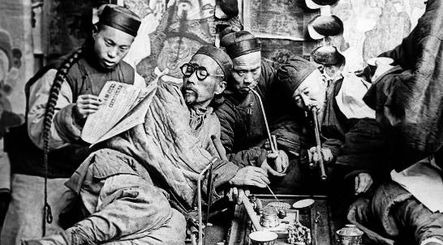
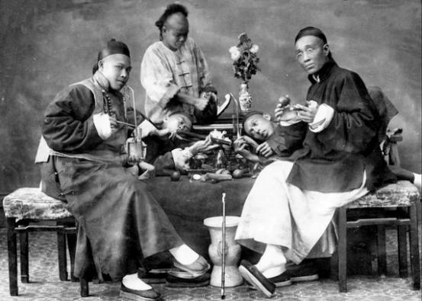
En esta migración coincidieron dos situaciones simultáneas.
a. Necesidad de mano de obra en el Perú y otros países
b. Considerable miseria en China durante las posguerras del Opio.
Primera Guerra del Opio (1839-1842)
Segunda Guerra del Opio (1856-1860).
En 1840 el nuevo Gobierno chino había prohibido el tráfico y la importación de opio. Sin embargo, la Compañía de las Indias Orientales (British East India Company) tenía el monopolio del opio y no quería perder el beneficioso mercado chino. Como reacción a la prohibición, los británicos atacaron China y aseguraron que el opio pudiera seguir comercializándose.

Slide 10
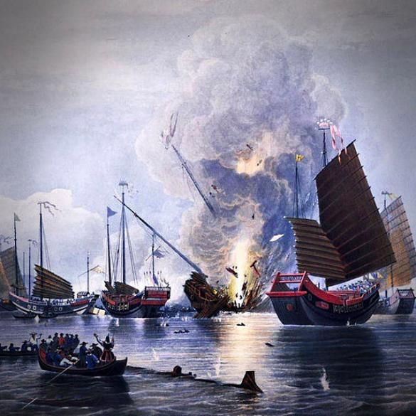
Enormes deudas en China a raíz del consumo del opio.
Búsqueda de solución a los problemas económicos a través de contratos de viaje y trabajo hacia Perú y otros países.
Tratados internacionales que promovieron la inmigración laboral de ultramar: Tratado de Nankín (1842), cuyo resultado fue la ocupación de Hong Kong por parte de Gran Bretaña y la apertura de los puertos de Kuangchou, Fuchou, Amoy, Ningpo y Shanghái para el comercio internacional controlado por los británicos.
1845, Acta de Aberdeen y tendencias abolicionistas británicas en el Atlántico.
Gran Bretaña controla la inmigración de culíes al Perú. El acto fue sellado con el Tratado de Amistad, Comercio y Navegación de 1850.
Destruyendo juncos de guerra chinos, por E. Duncan (1843). Batalla naval en la Primera Guerra del Opio.

Slide 11
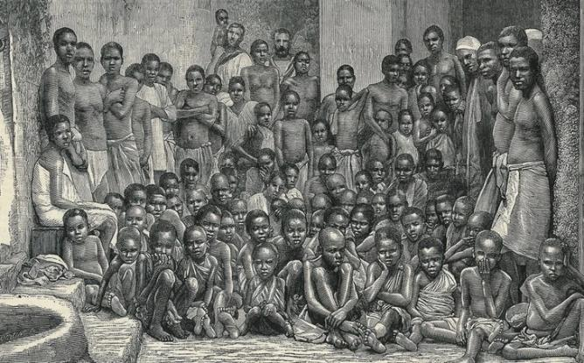
Slave Trade Suppression Act o Aberdeen Act (1845), ley del Parlamento del Reino Unido que autorizaba a los británicos a arrestar a cualquier barco sospechoso de transportar esclavos en el Océano Atlántico, especialmente en el Atlántico Sur, atribuyendo a los buques de la Royal Navy británica el derecho de apoderarse de cualquier barco negrero que se dirigiera al Imperio del Brasil.
The African slave-trade - slaves taken from a dhow captured by H.M.S. Undine. Originally illustrated in The Graphic. London, June 7, 1884, p. 548. (Library of Congress)

Slide 12
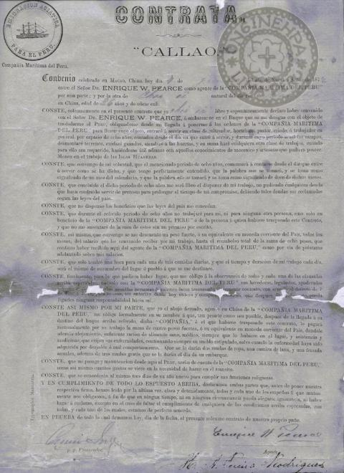
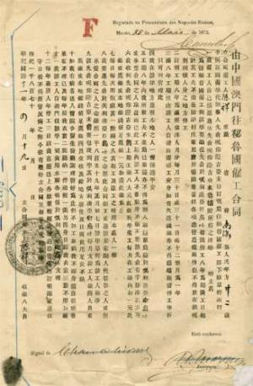
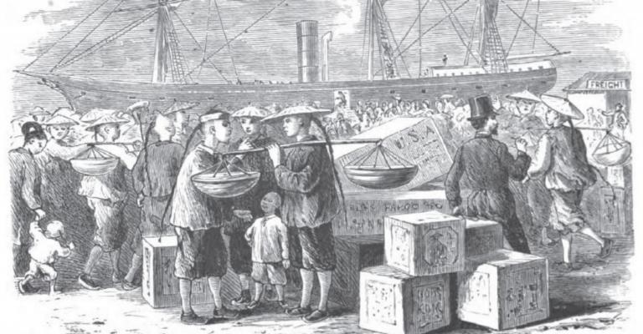
Pese al movimiento abolicionista en el Reino Unido, los británicos dominaban en Asia el transporte de los culíes al Perú.
La abolición oficial de la esclavitud no consideraba la exportación de culíes como esclavos.
1849-1854: 24 barcos llegan al puerto de El Callao desde China.
7.358 culíes salieron desde puertos de China y 18 de esos barcos llegaron a Perú con 4.814 culíes.
549 culíes murieron durante el viaje (11,4% de los migrantes chinos embarcados).
Reclutamiento de culíes en los puertos de China. Chinese departing for America.
Contratos de trabajo de los culíes.

Slide 13
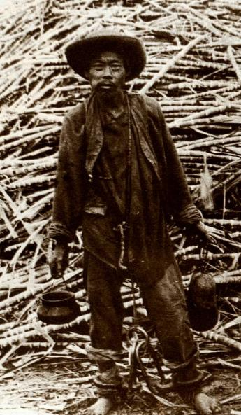
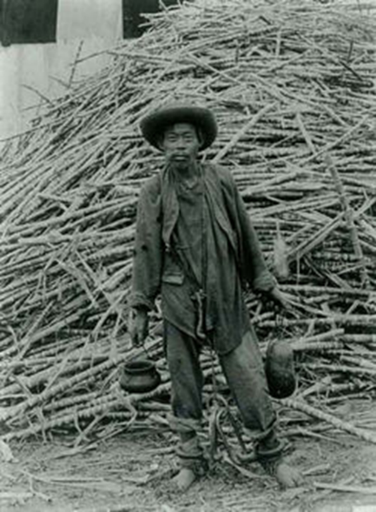
1856: El Congreso peruano aprobó la Ley China, que prohibió la introducción de colonos asiáticos por medio de contratos en origen y el traslado cruel y violento en barcos desde Asia.
Mercado de trabajo de los culíes:
- plantaciones de azúcar
- explotación de guano en las islas Chincha
- plantaciones de algodón
- construcción de las líneas de ferrocarriles.
Vivieron en haciendas en Lima y otras ciudades.
Origen: provincia Guangdong
Contratos de 4, 6 u 8 años como trabajadores temporarios (parecido al sistema de gastarbeiders). Contratos firmados entre inmigrantes chinos y tratantes de inmigrantes, en la práctica sin mucho valor.
Peón chino en una hacienda de caña; nótese el cepo en los pies (circa 1880).

Slide 14
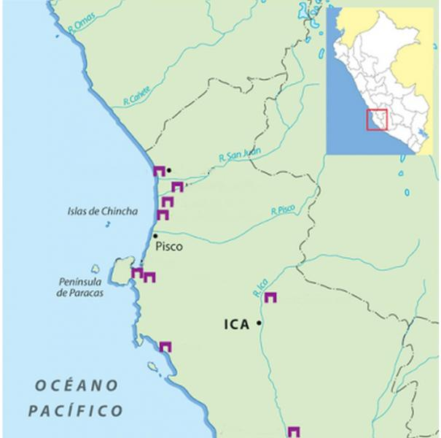
Las Islas Chincha son un grupo de tres pequeñas islas situadas a 21 kilómetros de la costa del sudoeste del Perú.
​Su principal interés consistía en sus extensos depósitos de guano, los cuales, no obstante, fueron agotados antes de 1874.
El guano (vogelmest) fue el fertilizante principal para la agricultura en Europa, antes de la explotación y exportación del salitre (chilisalpeter).

Slide 15
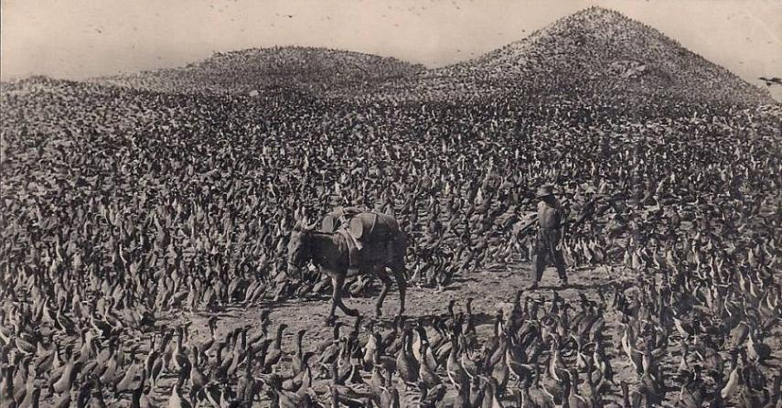
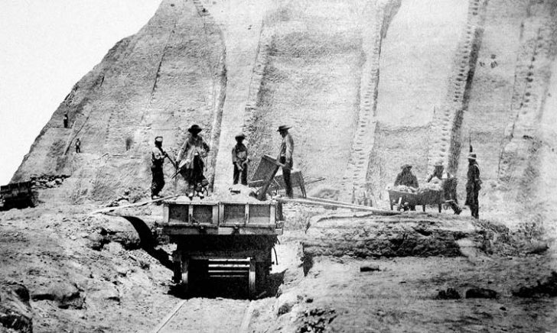
¿Nueva forma de esclavitud?
Migración de culiés como una suerte de neoesclavitud: esclavitud por deuda.
Semiesclavitud: condiciones críticas y restrictivas de traslado y trabajo en Perú, pero con contratos de trabajo, sin ser propiedad de un hacendado y con posibilidad de salir de la hacienda al cumplirse el plazo del contrato.
Los culíes no fueron obligados a convertirse al catolicismo y les fue permitido practicar su propia religión y tradiciones.
Esclavitud encubierta de changos y coolies en la explotación de las guaneras en las islas Chincha.
La exploración de guano en las islas Chincha.

Slide 16
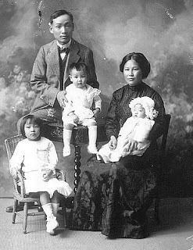
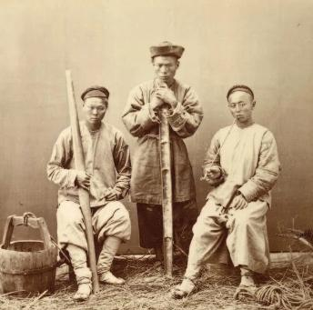
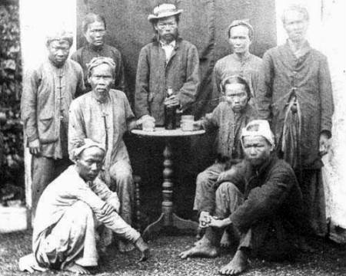
Inmigración china y el inicio del Barrio Chino
Desde 1860: reactivación del proceso de importación de culíes.
El Gobierno peruano otorgó un permiso especial a algunos hacendados para contratar nuevos inmigrantes chinos.
Nuevas reglas:
- contratación directamente por los hacendados en China
- mejoramiento de las condiciones durante el viaje
- inspecciones de los barcos por las autoridades peruanas
- solamente se permitían partidas desde el puerto de Macao.
Familias culíes de Lima (1877, 1890, 1899).

Slide 17
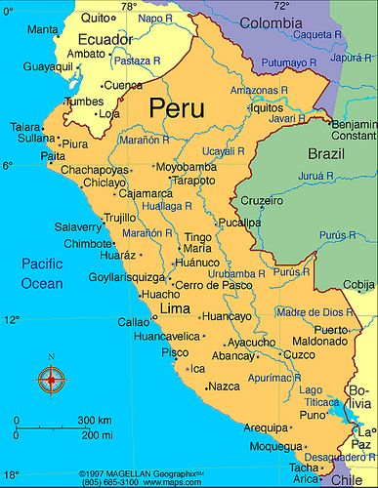
1860 y 1874: 218 barcos registrados zarparon desde Macao. De estos, 203 llegaron a El Callao y dos al puerto de Paita, cerca de la frontera con Ecuador.
Ello significó la llegada de 78.662 inmigrantes chinos registrados.
1849 y 1874: 91.052 inmigrantes chinos habían llegado al Perú.
1874: el Gobierno peruano firmó el Tratado de Amistad, Comercio y Navegación en Tianjin. Este tratado estableció el permiso de libre inmigración hasta 1909, cuando el Gobierno peruano aprobó un nuevo decreto que reguló la inmigración.
Puertos de El Callao y Paita en Perú.

Slide 18
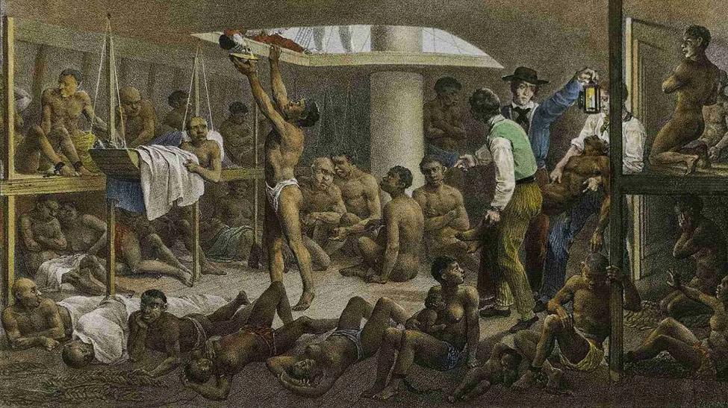
La esclavitud en Perú comenzó en el siglo XVI. Los primeros esclavos llegaron con Francisco Pizarro (1532). A mediados del siglo XVII ya pasaban los 40.000, de los cuales unos 20.000 vivían en Lima. A diferencia de otras colonias españolas, la esclavitud en el Perú fue principalmente urbana.

Slide 19
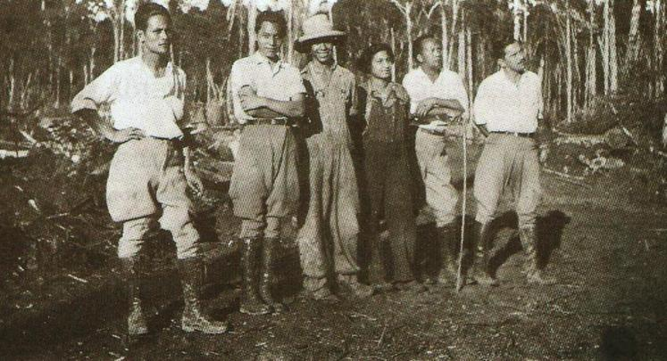
Identidad y asimilación
- Los culíes permanecerían un máximo de 8 años en Perú. Regreso a China o emigrar a otros territorios (California, México, Brasil).
- Un mínimo de culíes volvió a China y muchos de ellos regresaron al Perú: dificultades de reintegración en sus lugares de origen.
- La mayoría ni siquiera volvió a China.
- El mito del retorno se transformó en una forma de autoengaño.
Culíes en las haciendas cercanas a Lima.

Slide 20
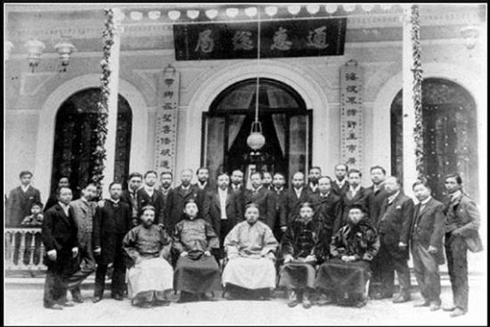
La mayoría de los inmigrantes chinos eran hombres.
Las uniones con mujeres peruanas blancas, indígenas y negras dio lugar a una nueva comunidad étnica.
En Lima se registraron partos de parejas mixtas a partir de la década de 1850.
Este mestizaje es importante en la historia de los chinos en el Perú, y generó vínculos con la comunidad local.
Inicio de un nuevo grupo social, los ‘injertos’ [graften], los primeros tusanes.
La migración translocal china a Perú | Foto: Organización de comerciantes de la calle Capón, 1990. Fuente: Instituto de Estudios Peruanos.

Slide 21
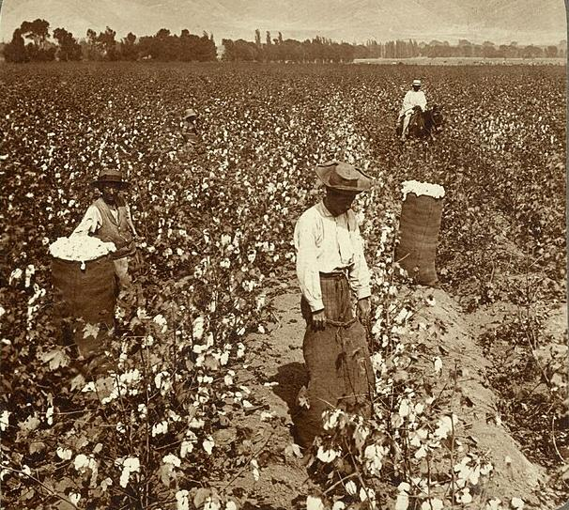
La diáspora china es su mayoría no tenía la intención de tener descendencia en Perú ni permanecer allí definitivamente.
Mentalidad sojourner [inmigrantes temporales que no se asimilan].
Los hijos de la primera generación de inmigrantes chinos (tusanes), importantes en el proceso de instalación en el país.
Migración en Perú durante la segunda mitad del siglo XIX:
10 a 20 mil inmigrantes europeos
91.052 inmigrantes chinos (registrados), concentrados en Lima y otras grandes ciudades.
Inmigrantes chinos trabajando en el cultivo de algodón (1890).

Slide 22
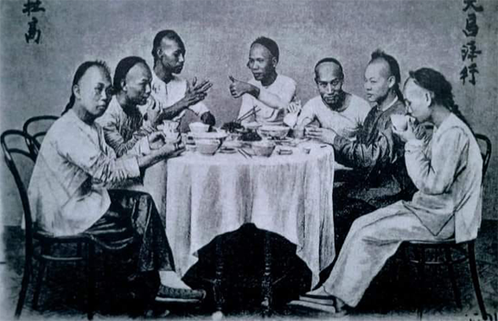
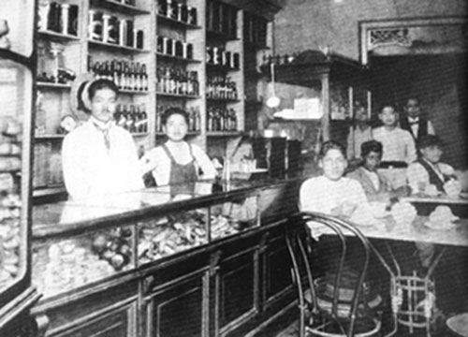
Después de terminar su contrato, los inmigrantes chinos abrieron pequeñas tiendas y puestos de comida en la calle que, rápidamente se convirtieron en la apariencia normal de las ciudades.
En 1872 casi la mitad de los restaurantes del sector bajo en Lima estaban en manos de chinos, periodo en que el Barrio Chino creó sus bases.
Restaurante chino en Lima (1872).
El chifa Ton Kin Sen en Lima, 1922.

Slide 23
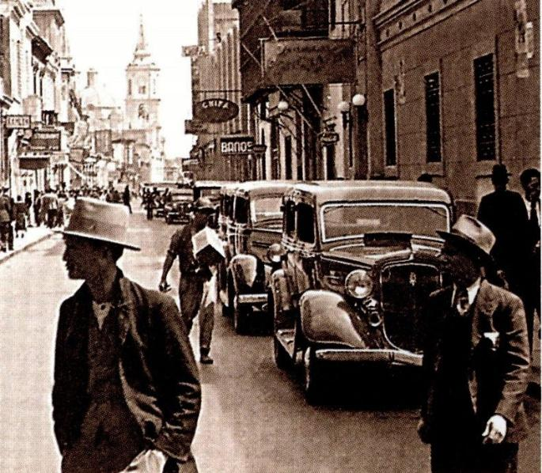
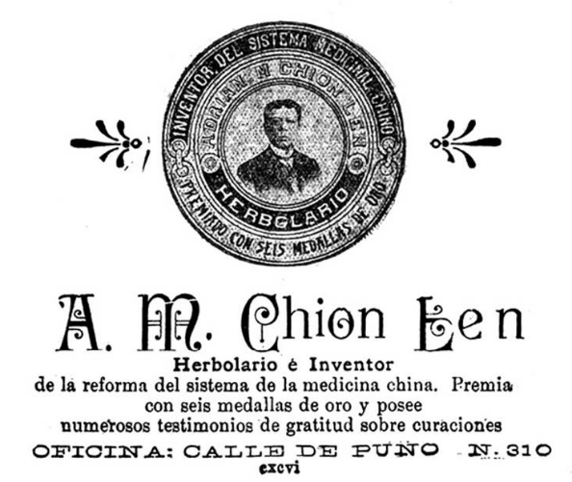
Publicidad de herbolarios chinos en Lima (1909).
Fuente: El Almanaque de El Comercio 8 (1909).
Calle Capón, Lima, hacia 1940.

Slide 24
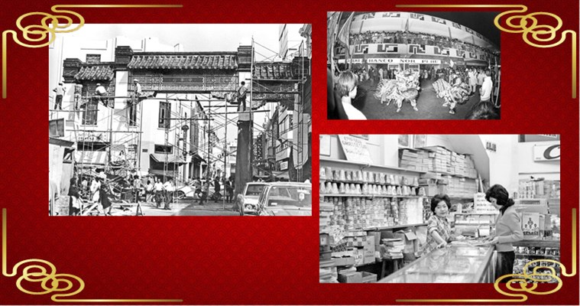
Tarjeta publicitaria de los comercios del Barrio Chino de Lima (1970).

Slide 25
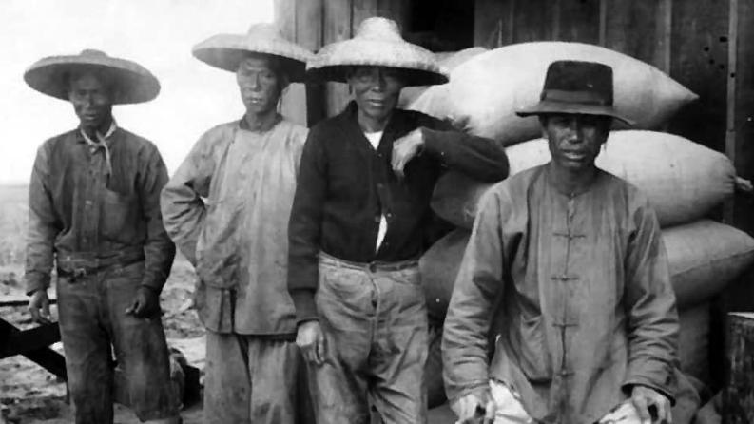
La identidad culinaria china versus las reacciones sinófobas
Los dueños de las haciendas permitieron a los chinos mantener sus hábitos culinarios, una expresión de resistencia para mantener su identidad cultural.
Punto de partida de la mixtura característica de la gastronomía peruana contemporánea; una fusión de especias y elementos locales, chinos e incluso africanos.
Trabajadores culíes en Cerro Pasco, Departamento de Junín, procedentes de Macao y Cantón (1876).

Slide 26
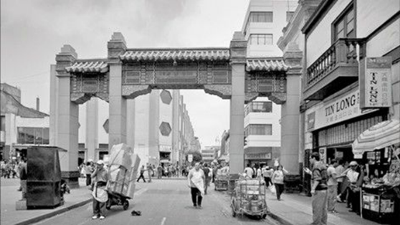
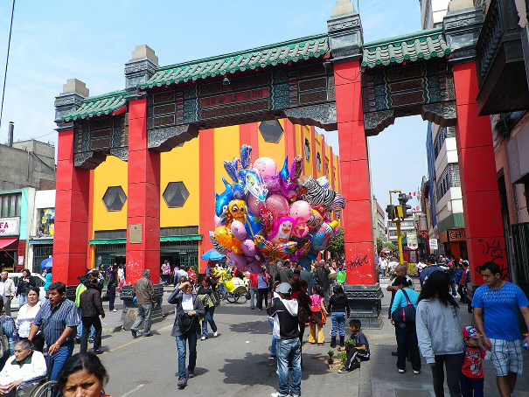
En Lima se inauguró en 1854 un nuevo mercado municipal alrededor de la calle Capón, que albergó a muchos comerciantes chinos y se convirtió en su característico centro de operaciones aun antes de que se le llamara Barrio Chino.
Imágenes del Barrio Chino de Lima.

Slide 27
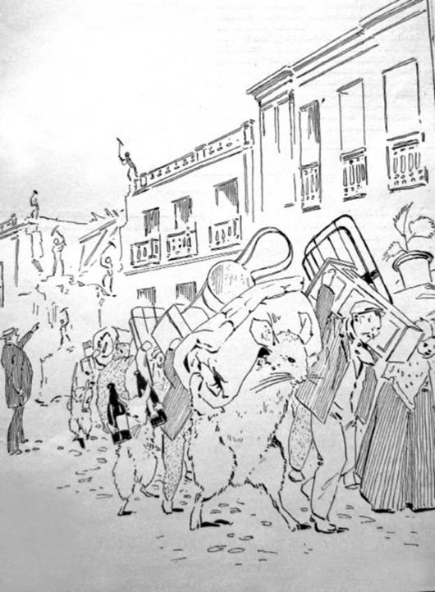
Las corrientes sinófobas
Bajo el argumento de la incapacidad de asimilación cultural por parte de los inmigrantes chinos, comenzaron las reacciones peruanas xenófobas que hablaban de la ‘amenaza amarilla’.
Esta exclusión de los chinos se convirtió no sólo en un sentimiento popular sino incluso en la política pública dominante por unos sesenta años desde la segunda mitad del siglo XIX y el comienzo del XX tanto en Perú como en otros países.
Intervención del callejón Otaiza en mayo de 1909 según la revista Variedades. Fuente: Variedades 8.207 (1912).

Slide 28
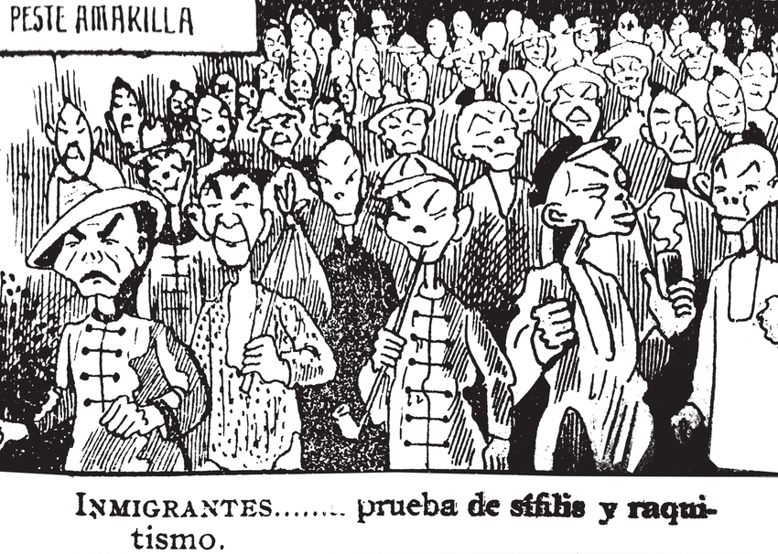
Afiche de propaganda ‘La peste amarilla’ (periódico satírico Fray K-Bezón, n. 91, p. 5, oct. 1908).

Slide 29
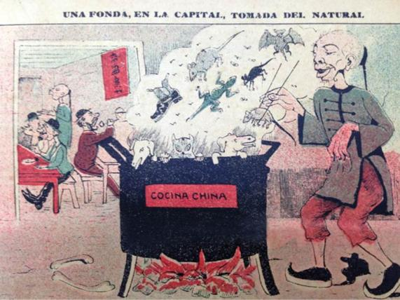
“De allí que la sangre china, no renovada en tantos siglos, sea una sangre impura, enferma. El chino lleva en sus venas los gérmenes de repugnantes enfermedades que prueban lo que digo: esas enfermedades son la tisis, la lepra y la elefantiasis, enfermedades que, como es sabido, son hijas de los vicios de sangre y de la debilidad y de la degeneración de las razas. El organismo moral del chino no puede ser superior; y en efecto, ni la inteligencia, ni el carácter de esta raza revelan un vigor mayor” (Clemente Palma, 1897, escritor peruano).

Slide 30
Fonda china reproducida por el periódico satírico Fray K-Bezón no. 23 (1907).

Slide 31
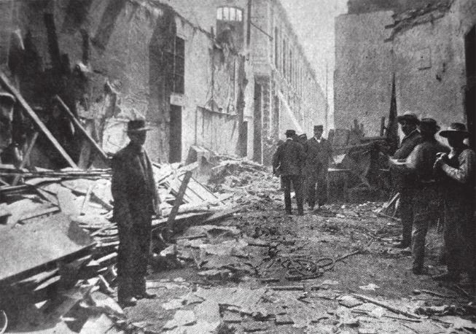
Creciente influencia de las corrientes antiasiáticas en la década de 1930.
Prohibición de la libre inmigración y relación conflictiva entre peruanos y chinos.
Auge del nacionalismo en tiempos de crisis política y económica.
Cabeza de turco para la crisis económica y la encontraron: los inmigrantes chinos (japoneses incluidos).
Los inmigrantes asiáticos robaban el trabajo y el pan de los peruanos!
Noticia en la prensa de la llegada de 1.050 chinos al país, lo que aumentó el odio hacia los chinos.
Destrucción del callejón Otaiza, Barrio Chino, Lima, 1909, revista Variedades, vol. 4 , n. 63, pp. 254-256.

Slide 32
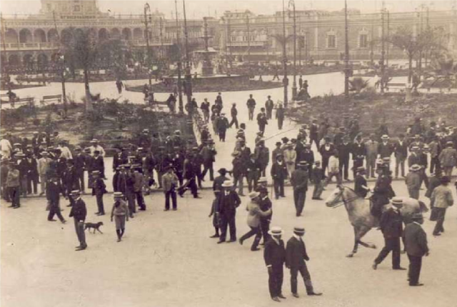
Motines de mayo de 1909: agresión verbal y física hacia los chinos, abusos, saqueos y destrucción total de sus comercios.
Tumultos y protestas durante los motines de mayo de 1909 en el centro de Lima.

Slide 33
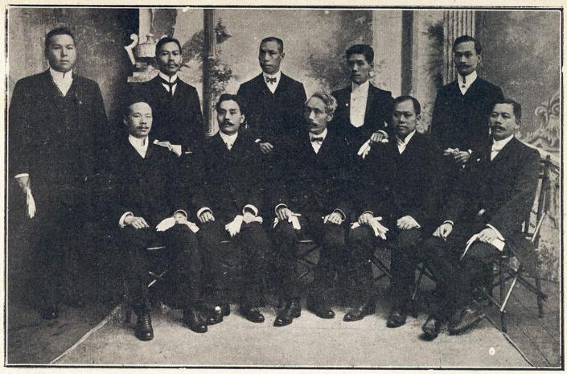
El sentimiento antiasiático también aumentó durante la Guerra del Pacífico entre Perú, Bolivia y Chile (1879-1894). Muchos chinos respaldaron a los chilenos durante su invasión al Perú y les ayudaron y lucharon en su bando incluso durante la guerra.
Miembros fundadores y primer Directorio del Centro Asiático Unión “Chongyontón”, inaugurado el 21 de abril de 1909 en Tarapacá (Chile) antigua provincia peruana.

Slide 34
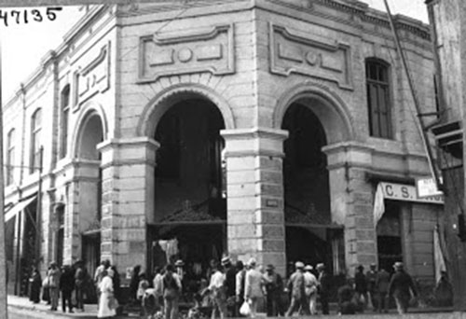
Otro factor que exacerbó la sinofobia fue la fundación de la Liga Antiasiática en 1917. Algunos chinos crearon asociaciones con el objetivo de recuperar su identidad y defender sus derechos.
En 1881 se creó la Sociedad Colonial de Beneficencia China, la cual se instaló en el barrio de los chinos y se convirtió en su símbolo en Lima.
Antiguo Mercado Central de Lima, de 1905 a 1964.

Slide 35
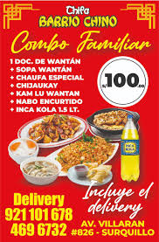
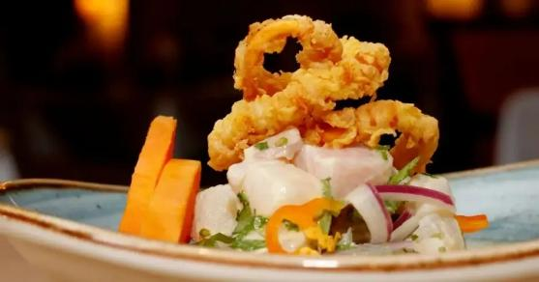
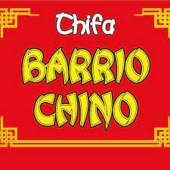
Paradojalmente, durante el tiempo de las revueltas antiasiáticas en la ciudad, los peruanos descubrieron la comida china y su popularidad creció considerablemente entre toda la población local. El área obtuvo el nombre de Barrio Chino en 1931 gracias a la revista Oriental.
Hoy día la oferta culinaria china de Lima forma parte de la imagen país y de la diplomacia gastronómica y cultural de Perú.
El término chifa proviene del chino cantones ‘chi fan’, que significa ‘comer arroz’. El término chifa se refiere a la comida peruana de fusión china.

Slide 36
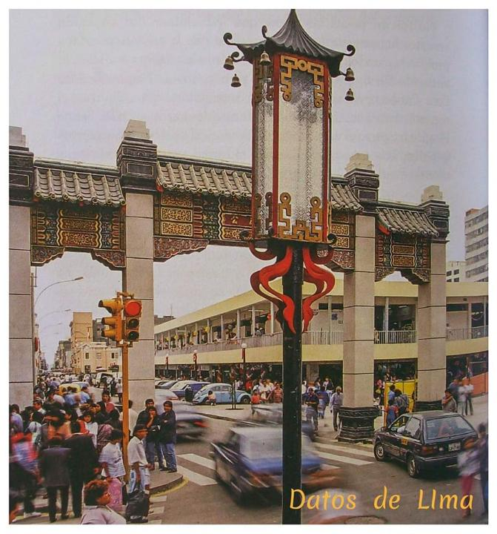
El Arco chino
Inaugurado el 12 de noviembre de 1971 en el cruce de las calles Andahuaylas y Ucayali, obsequio de la Colonia China en el Perú por el aniversario 150 de la independencia del país. El arco fue diseñado por los arquitectos Kuoway Ruiz Dillon y Carlos Lock Sing.
Gracias por su atención.

